Slide 1
CCS-2PLUS PRO
Smart Hotel Control & Management System
ระบบเช็คอิน–เช็คเอาท์ยุคใหม่ สำหรับโรงแรมขนาดเล็ก

Slide 2
ปัญหาระบบเดิม CCS-2
• ระบบ Master แบบเดิมใช้งานจำกัด
• ไม่มี Dashboard Realtime
• ไม่มี Mobile Handheld
• ตรวจสอบการทุจริตได้ยาก
• ขยายระบบและ Cloud ได้จำกัด

Slide 3
แนวคิดระบบ CCS-2PLUS PRO
• Touchscreen Front Office
• Handheld Room Boy
• Realtime Manager Dashboard
• Cloud Report
• Anti-fraud Log & Audit Trail
• รองรับ RS-485 + MQTT

Slide 4
System Architecture
โครงสร้างระบบ CCS-2PLUS PRO

Slide 5
Touchscreen + Handheld
• เช็คอินหน้าห้องได้ทันที
• ลดเวลาการบริการ
• ต่อเวลา / เปิดห้อง / แจ้งทำความสะอาด
• รองรับ Wi‑Fi / 4G

Slide 6
Manager Dashboard
• ดูสถานะห้อง Realtime
• ห้องว่าง / ใช้งาน / เกินเวลา / DND
• รายได้ต่อวัน
• Occupancy Rate

Slide 7
Anti-fraud Log
• บันทึกทุก Event
• ตรวจจับเปิดห้องผิดปกติ
• Command ON ≠ Actual ON
• Audit Trail ตรวจย้อนหลังได้

Slide 8
เทคโนโลยีที่ใช้
• Mini PC Local Server
• PostgreSQL Database
• MQTT Broker
• RS‑485 Modbus RTU
• Android Handheld
• Cloud Backup

Slide 9
Business Impact
• ลดการทุจริต
• เพิ่มความเร็วการบริการ
• ลดภาระพนักงาน
• เหมาะโรงแรม 10–50 ห้อง
• Upgrade จาก CCS-2 เดิมได้

Slide 10
สรุปโครงการ
CCS‑2PLUS PRO คือการเปลี่ยนระบบ CCS‑2 เดิม
ให้เป็น Smart Hotel Management Platform
พร้อมรองรับการเติบโตในอนาคต

Slide 11
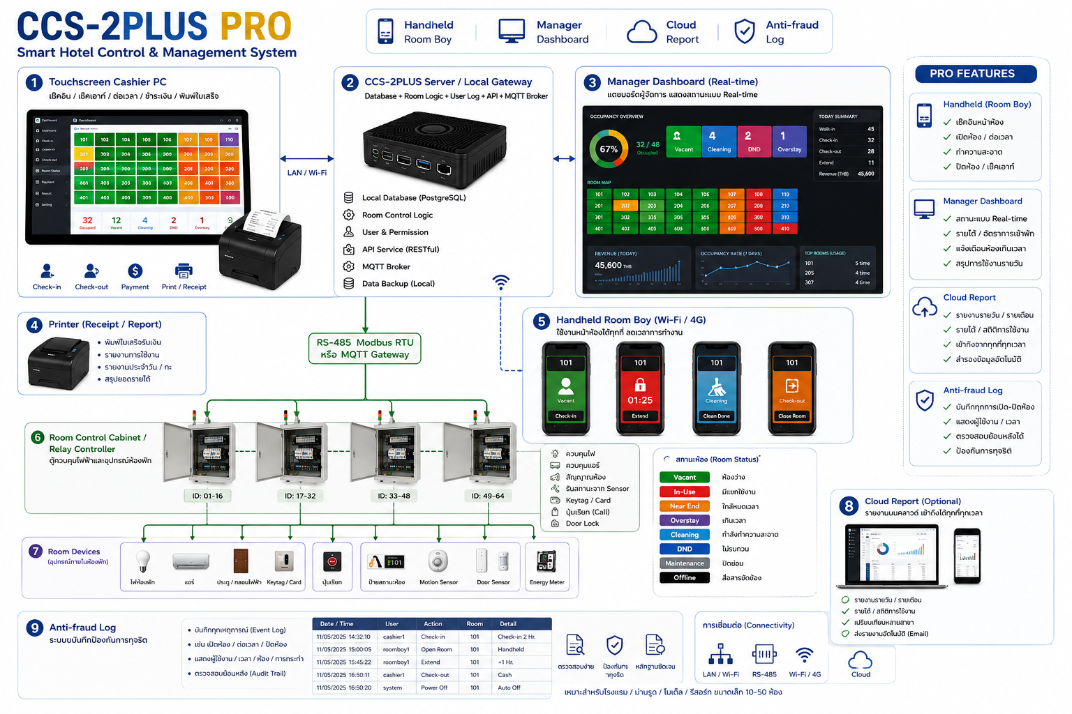

Slide 12
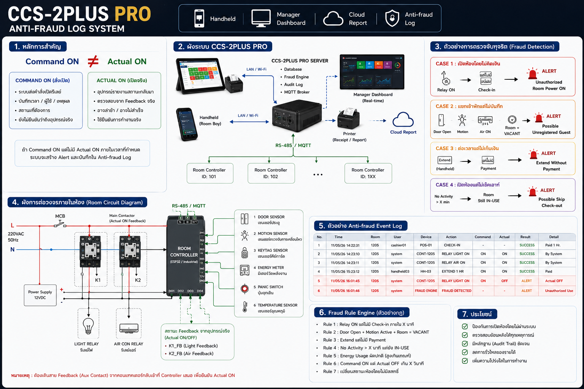

Slide 13
